Slide 1

DİN KÜLTÜRÜ VE AHLAK BİLGİSİ
8. SINIF
HZ. MUHAMMED’İN ÖRNEKLİĞİ
4. ÜNİTE

Slide 2
2
4. Ünite: HZ. MUHAMMED’İN ÖRNEKLİĞİ
Neler Öğreneceğiz?
1. 2. 3. 4. 5. 6. 7.
Hz. Muhammed’in (sav) Doğruluğu ve Güvenilir Kişiliği
Hz. Muhammed’in (sav) Merhametli ve Affedici Oluşu
Hz. Muhammed’in (sav) İstişareye Önem Vermesi
Hz. Muhammed’in (sav) Davasındaki Cesaret ve Kararlılığı Hz. Muhammed’in (sav) Hakkı Gözetmedeki Hassasiyeti Hz. Muhammed’in (sav) İnsanlara Değer Vermesi
Bir Sure Tanıyorum: Kureyş Suresi ve Anlamı

Slide 3











3
4. Ünite: HZ. MUHAMMED’İN ÖRNEKLİĞİ
Peygamberlerin Özellikleri
•Sıdk: Doğru olmak
.
•Emanet: Güvenilir olmak
.
•Fetanet: Akıllı ve zeki olmak
.
•İsmet: Günah işlemekten korunmuş olmak
.
•Tebliğ: Allah’tan (cc) aldığı vahiyleri insanlara bildirmek
.

Slide 4



4
4. Ünite: HZ. MUHAMMED’İN ÖRNEKLİĞİ
“En güzel örnek” anlamına gelir. Hz. Peygamber’in örnek ahlakıyla ahlaklanarak başkalarına örnek olmaktır. Ayrıca “inanç, ibadet, ticaret, eğitim, öğretim ve ahlak başta olmak üzere hayatın her alanında Müslümanların kendilerine örnek almaları gereken tek ve en güzel model” anlamında Hz. Muhammed’in (sav) sıfatıdır.

Slide 5





5
4. Ünite: HZ. MUHAMMED’İN ÖRNEKLİĞİ
Hz. Muhammed (sav)
En zor zamanlarında
Doğru, dürüst ve güvenilir bir kişidir.
bilehak ve hakikatin yanında yer almıştır.
Bu özelliğinden dolayı çevresi tarafından kendisine “el-Emin” denmiştir.

Slide 6



6
4. Ünite: HZ. MUHAMMED’İN ÖRNEKLİĞİ
Görsel: 4.1
“Doğruluktan ayrılmayın. Çünkü doğruluk (insanı) iyiliğe, iyilik de cennete götürür. Kişi devamlı doğru söyler ve doğruluktan
ayrılmazsa Allah katında ‘doğru’ olarak tescillenir. Yalandan sakının! Çünkü yalan (insanı) kötülüğe, kötülük de cehenneme götürür. Kişi devamlı yalan söyler, yalan peşinde koşarsa Allah katında ‘yalancı’ yazılır.”
(Müslim,Birr,105)

Slide 7



7
4. Ünite: HZ. MUHAMMED’İN ÖRNEKLİĞİ
2. Hz. Muhammed’in (sav) Merhametli ve Affedici Oluşu
Merhamet, “şefkat gösterme, bağışlama, iyilik etme” anlamlarına gelir.
Birçok güzel davranışın temelinde merhamet duygusu vardır:
• Evlat sevgisi
• Ana babaya saygı ve itaat • Sılayırahim
• Yoksullara, hastalara, yetimlere yardım

Slide 8

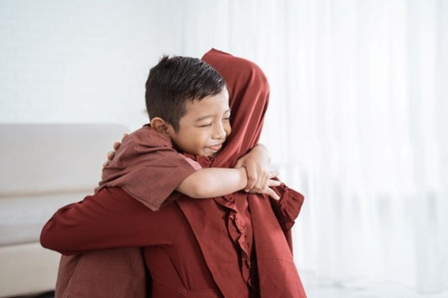



8
4. Ünite: HZ. MUHAMMED’İN ÖRNEKLİĞİ
•
Hz. Muhammed (sav)
Şefkat ve merhametin kendisinde
bütünleştiği en güzel örnektir.
Kendisine kötü davrananlara asla kin ve nefret beslememiş, daima merhametle yaklaşmıştır.
Merhametin tüm varlıklara gösterilmesi gerektiğini sıkça vurgulamıştır.
•
•
Görsel: 4.2

Slide 9

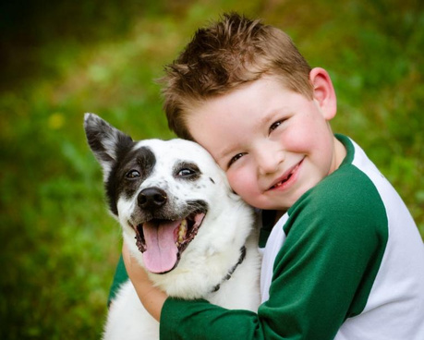



9
4. Ünite: HZ. MUHAMMED’İN ÖRNEKLİĞİ
“Benim dediğim, sizin sadece kendi aranızda merhametli olmanız değildir. Benim dediğim, sizlerin Allah’ın bütün yarattıklarına karşı merhametli olmanızdır.”
(Müslim, Fedail, 47)
Görsel: 4.3

Slide 10

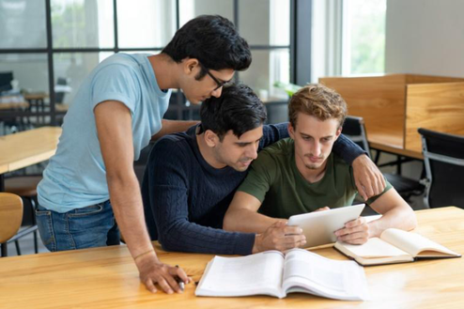


10
4. Ünite: HZ. MUHAMMED’İN ÖRNEKLİĞİ
3. Hz. Muhammed’in (sav) İstişareye Önem Vermesi
İstişare, “görüş alışverişinde bulunmak, fikir almak ve danışmak” anlamlarına gelir.
İstişarede herhangi bir konuda doğruyu bulmak için güvenilir kişilerin görüşüne başvurulur.
Görsel: 4.4

Slide 11
11
4. Ünite: HZ. MUHAMMED’İN ÖRNEKLİĞİ
Hz. Muhammed (sav)
•
Hayatı boyunca aldığı kararlarda çevresinin görüşünü dikkate almıştır.
Akıllı ve zeki olmasına rağmen istişareyi ihmal etmemiştir.
Bu tutumu, insanların ona duyduğu yakınlığı artırmıştır.
• •

Slide 12



12
4. Ünite: HZ. MUHAMMED’İN ÖRNEKLİĞİ
Hz. Muhammed (sav)
Hayatı boyunca aldığı kararlarda çevresinin görüşünü dikkate almıştır.
Akıllı ve zeki olmasına rağmen istişareyi ihmal etmemiştir.
Bu tutumu, insanların ona duyduğu yakınlığı artırmıştır.

Slide 13

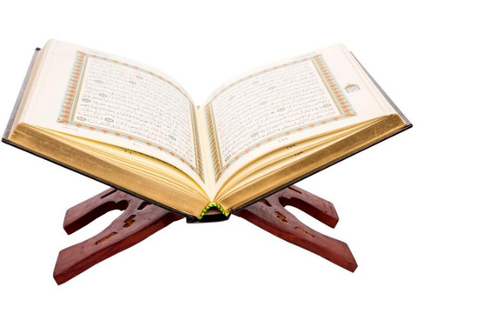


13
4. Ünite: HZ. MUHAMMED’İN ÖRNEKLİĞİ
İstişarenin Bazı Faydaları
• • •
Kişinin bakış açısını genişletir. Bilgi vekültürünü artırır.
Hata yapma riskini azaltır.
Görsel: 4.5
“… İş hakkında onlara danış, karar verince de Allah’a güven, doğrusu Allah kendisine güvenenleri sever.”
(Al-i İmran suresi, 159. ayet)

Slide 14

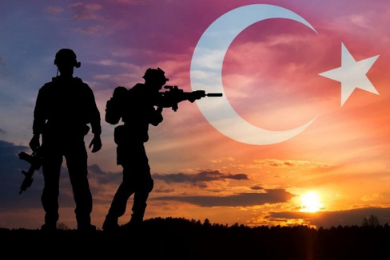



14
4. Ünite: HZ. MUHAMMED’İN ÖRNEKLİĞİ
4. Hz. Muhammed’in (sav) Davasındaki Cesaret ve Kararlılığı
Cesaret; "yüreklilik, korkusuzluk" demektir. Bir insanda bulunması gereken, öfke ile korkaklık arasındaki güzel huydur. Cesaret yerine “şecaat” ifadesi de kullanılır.
Görsel: 4.6

Slide 15









15
4. Ünite: HZ. MUHAMMED’İN ÖRNEKLİĞİ
Kararlılık
Azim
Bir iş ve davranışta sebat göstermek, bir konuda karar verdikten sonra verilen karardan dönmemektir.
Kişinin inandığı amaç uğrunda gösterdiği çaba, gayret ve sebattır.

Slide 16





16
4. Ünite: HZ. MUHAMMED’İN ÖRNEKLİĞİ
Onun cesareti, bilgi ve ferasete dayanır.
Toplumundaki yanlış inanç ve âdetleri çekinmeden dile getirmiştir.
Çok cesur ve kararlı bir kişiliğe sahiptir.
Hz. Muhammed (sav)
Haklı olduğu konularda kararlı duruşundan
Hiçbir zaman kontrolsüzce hareket etmemiştir.
ödün vermemiştir.

Slide 17

17
4. Ünite: HZ. MUHAMMED’İN ÖRNEKLİĞİ
Hz. Muhammed’in (sav) cesareti, onun kararlı ve azimli olmasını da sağlamıştır.
“Sağ elime güneşi, sol elime ayı koysalar da Allah onu üstün kılıncaya ya da ben bu yolda ölüp gidinceye kadar davamdan vazgeçmem.”
(İbni Hişam, es-Siretü’n- Nebeviye, 1/101)

Slide 18

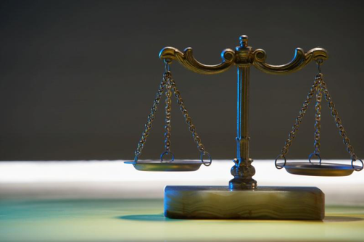

18
4. Ünite: HZ. MUHAMMED’İN ÖRNEKLİĞİ
5. Hz. Muhammed’in (sav) Hakkı Gözetmedeki Hassasiyeti
Hak; her söz ve eylemde adaletle hareket etmek, insanlar arasında ayrım gözetmeksizin adalet ve hukukun tanıdığı hakkı sahibine teslim etmektir.
Görsel: 4.7

Slide 19
19
4. Ünite: HZ. MUHAMMED’İN ÖRNEKLİĞİ
Hz. Muhammed (sav)
•
Adaleti temel hakların korunması vetoplumsal barışın sağlanmasının ön
şartı olarak görür.
Gençliğinde Hilfülfudul (Erdemliler Birliği) cemiyetine katılmış, haksızlıkların önlenmesi için etkin bir şekilde çalışmıştır.
Zayıfların haklarının korunması konusunda çok hassas davranmıştır.
Yetim ve öksüzlere haklarının verilmesi, kadınların haklarının gözetilmesi, işçiye emeğinin karşılığının zamanında ödenmesi konularında insanları uyarmıştır.
•
• •

Slide 20

20
4. Ünite: HZ. MUHAMMED’İN ÖRNEKLİĞİ
Bir Müslümanın; adaleti temel amaç olarak görmesi, insanlar arasında ayrım yapmayarak her durumda hakkı yerine getirmesi gerekir.
“Ey iman edenler! Allah için hakkı ayakta tutun, adaletle şahitlik eden kimseler olun. Herhangi bir topluluğa duyduğunuz kin, sizi adaletsiz davranmaya itmesin. Adaletli olun; bu, takvaya daha uygundur. Allah’tan korkun. Şüphesiz Allah yaptıklarınızdan haberdardır.”
(Maidesuresi,8.ayet)

Slide 21

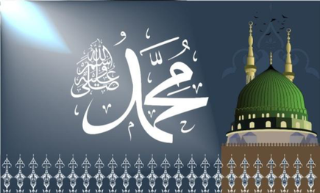
21
4. Ünite: HZ. MUHAMMED’İN ÖRNEKLİĞİ
6. Hz. Muhammed’in (sav) İnsanlara Değer Vermesi
Hz. Muhammed (sav)
•
•
• • • •
Irk, renk, cinsiyet ayırt etmeksizin tüm insanlara değer verirdi. İnsanları üzecek, kıracak söz ve davranışlardan kaçınırdı. Konuşurken samimi davranırdı. İnsanların dertleriyle ilgilenirdi. Hastaları ziyaret ederdi.
Misafire ikramda bulunurdu.
Görsel: 4.8

Slide 22
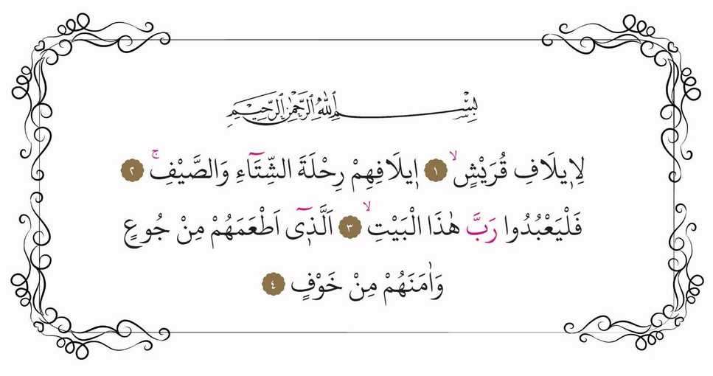
22
4.Ünite:HZ.MUHAMMED’İN ÖRNEKLİĞİ
7. Bir Sure Tanıyorum: Kureyş Suresi ve Anlamı

Slide 23


23
4. Ünite: HZ. MUHAMMED’İN ÖRNEKLİĞİ
Okunuşu
Bismillâhirraḥmânirraḥîm
1. Liîlâfi Ḳurayş
2. Îlâfihim riḥleteşşitâi vessayf 3. Felya’büdû rabbe hâẕelbeyt 4. Elleẕî et’amehüm min cûivveâmenehüm min ḫavf
Anlamı
Rahman ve Rahîm olan Allah’ın adıyla.
1-4. Kureyş’e kolaylaştırıldığı, evet, kış
ve yaz seyahatleri onlara kolaylaştırıldığı için onlar, kendilerini açlıktan doyuran ve her çeşit korkudan emin kılan şu evin (Kâbe’nin) Rabbine kulluk etsinler.

Slide 24
24
4. Ünite: HZ. MUHAMMED’İN ÖRNEKLİĞİ
Mekke’de indirilmiştir.
Dört ayettir.
Kur’an-ı Kerim’in 106. suresidir.
Adını Hz. Muhammed’in (sav) de mensup olduğu Kureyş kabilesinden alır. Surede Kureyş kabilesinin sahip olduğu ayrıcalıklardan bahsedilir.
Kureyş’e, bu nimetlerin değerini bilerek başka ilah edinmemeleri, yalnızca Yüce Allah’a yönelmeleri emredilir.
• • • • • •

